Slide 1
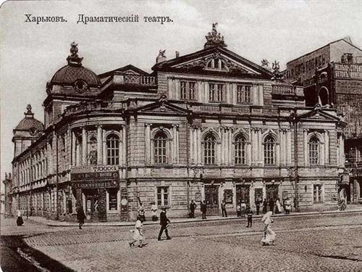
Театр «Березіль»
Україна.1922 рік

Slide 2
Історія
Один із перших українських радянських театрів. Назва театру походить від назви першого весняного місяця —березня. Датою народження театру прийнято вважати 31 березня 1922 року. Першу виставу «Березілю» було представлено 7 листопада того ж року. Вона називалася «Жовтень» і була створена за текстом творчого постановчого колективу. Працював як державний театр з 1922 до 1926 у Києві, а з 1926 до 1933 — у Харкові (тодішній столиці радянської України). Період життя та становлення театру у Києві вважають його «політичним» періодом, а харківський період — філософським.

Slide 3
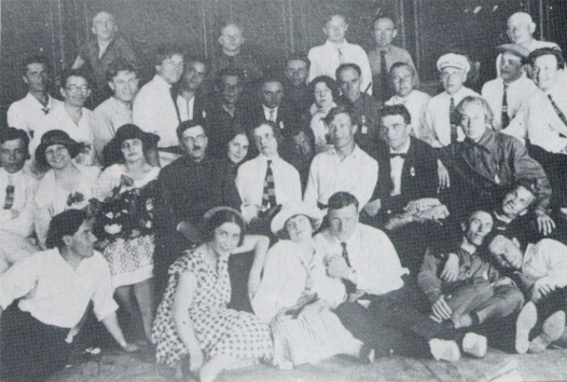
Актори «Березілі» перед від’їздом до Харкова.

Slide 4
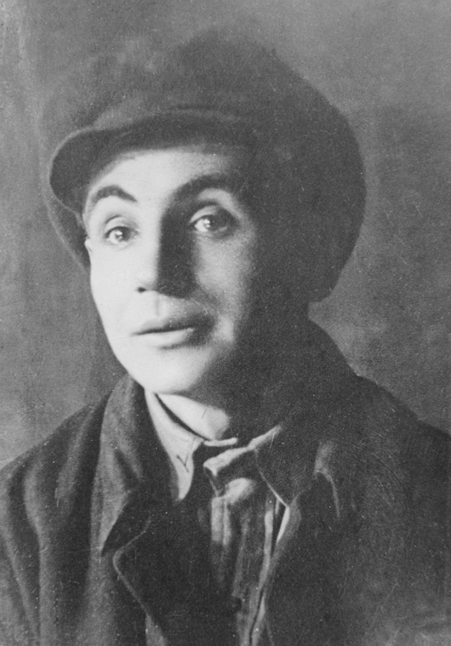
Історія
Заснований Лесем Курбасом як Мистецьке об'єднання (МОБ) на базі однієї з груп колективу «Молодого театру», що почав свої виступи в частинах Червоної Армії. У час свого розквіту театр «Березіль» налічував 6 акторських студій (три у Києві та по одній у Білій Церкві,Умані та Одесі), близько 400 акторів і співробітників, режисерську лабораторію (режлаб), музей театру (нині Державний музей театрального, музичного та кіномистецтва України у Києві) та десять комітетів, у тому числі й так званий «психологічно-технічний» комітет, який застосовував методи прикладної психології для розробки нових методів навчання акторів та режисерів.
Лесь Курбас

Slide 5
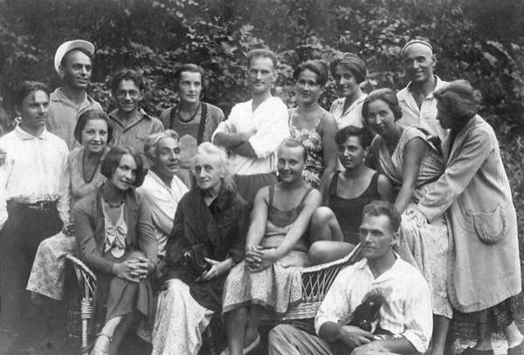
Історія
Художнє керівництво «Березолю» декларувало свою творчу радянську програму, проголосило боротьбу проти теорії «мистецтва для мистецтва», розважальності, рутини й штампу в театрі. «Березіль» зосередив творчі зусилля на пошуку нових сценічних засобів. На відміну від «реалістичного» театру (ідеї якого сповідував Гнат Юра), Курбас еволюціонує у бік авангардизму, експресіоністичності, конструктивізму та необарокового символізму. Він робить наголос на використанні простих декорацій, на ощадливості в коштах, ерудиції акторів та поміркованій прозорій мізансцені, до якої долучає фотографію, кіно та музику. Режисер уникає вторинності і не бажає звертатися до російських переспівів західної культури.
Актори «Березілі» під час підготовки вистави Миколи Куліша «Маклена Граса»

Slide 6
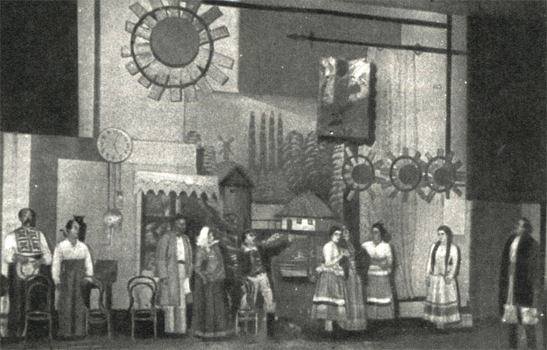
Історія
4 травня 1926 р. в Київському театрі ім. В. І. Леніна відбулися урочисті проводи «березільців». Колектив «Березолю» об'єднав найкращі сили з усіх майстерень. 16 жовтня 1926 р. розпочався перший харківський сезон. Прем'єрна вистава за п'єсою Ф.Кроммелінка «Золоте черево» була представлена у приміщенні на вулиці Карла Лібкнехта (зараз Сумська вулиця) — там, де раніше працював театр імені І.Франка під керівництвом Г.Юри.
Вистава «Народний Малахій»

Slide 7
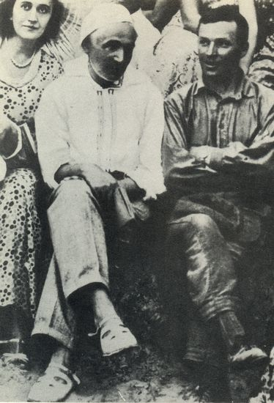
Історія
У 1933 році після арешту Леся Курбаса театр було закрито, а акторський колектив долучився до трупи Харківського українського драматичного театру ім. Т.Шевченка керівником якого став М. Крушельницький.Величезна генерація талановитих акторів та режисерів була вихована театром «Березіль»: М.Крушельницький, Й.Гірняк, Н.Ужвій, А.Бучма, І.Мар'яненко, В.Чистякова, І.Стешенко, Н.Титаренко, С.Шагайда, Л. Гаккебуш, В. Василько, O.Сердюк, Д. Мілютенко, Д.Антонович, Г.Бабіївна, O.Добровольська, Г.Ігнатович. Окрім Курбаса, постановки здійснювали Януарій Бортник, Фавст Лопатинський, Борис Тягно, Володимир Скляренко, Борис Балабан. Першим сценічним художником «Березолю» став видатний художник Вадим Меллер.
Софія Федорцева, Лесь Курбас і Микола Куліш

Slide 8
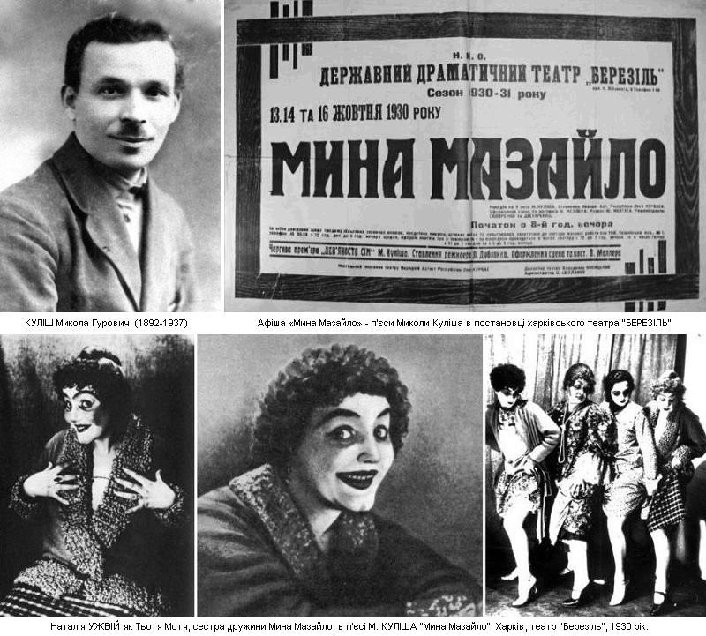

Slide 9
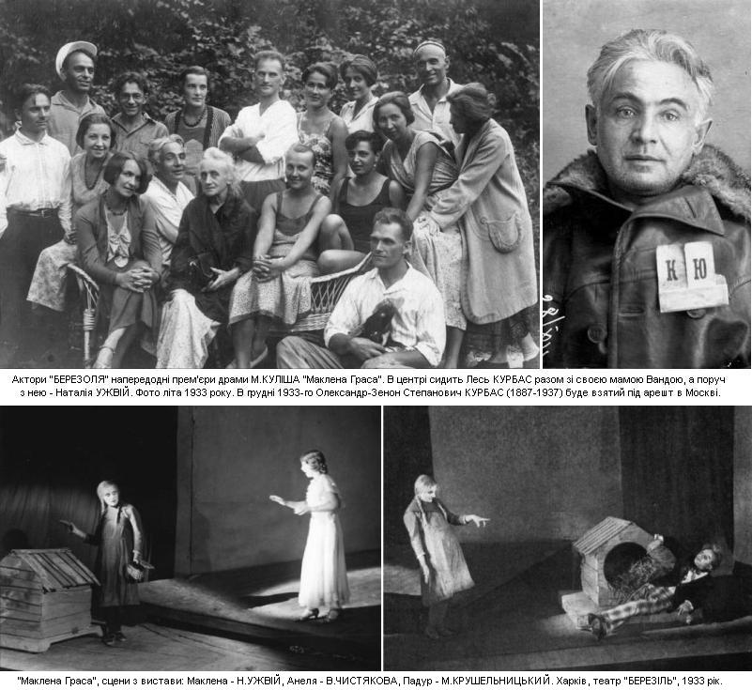

Slide 10


Slide 11
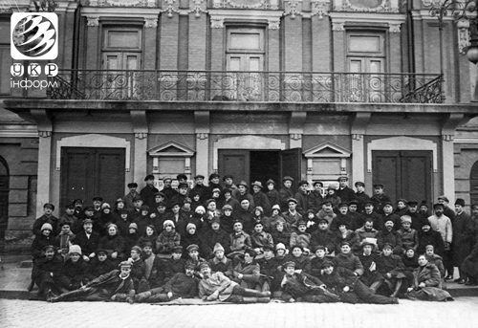
Актори театру «Березіль»

